Slide 1
Lovro Artuković „Rasprava u atelijeru” Anka Bestall „U atelijeru”

Slide 3
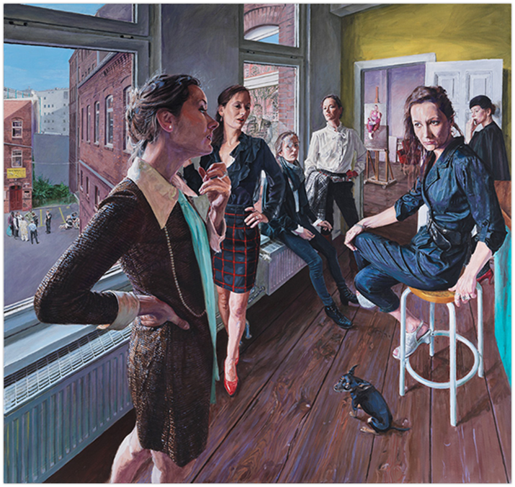
Formalna analiza Lovro Artuković „Rasprava u atelijeru”

Slide 4
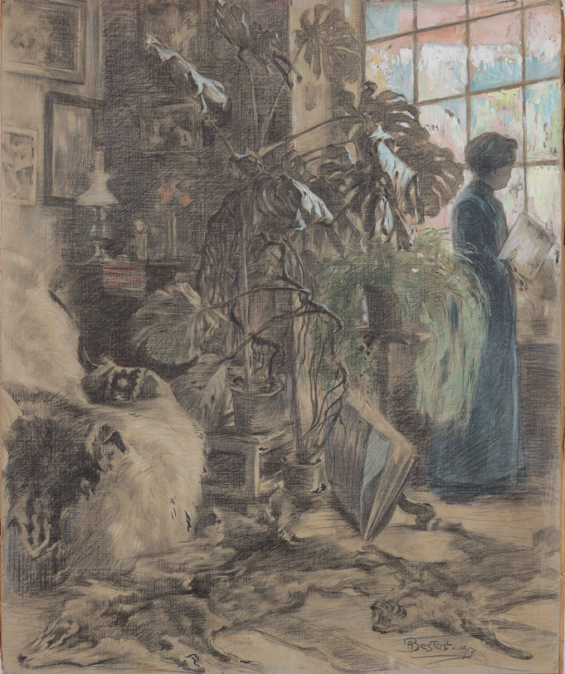
Formalna analiza Anka Bestall „U atelijeru” 1913.

Slide 5
Paleta boja - Izražen kolorizam sa naglaskom hladno – topli kontrast - Tople su boje samo na detaljima, te su utišane hladnim sjenama

Slide 6
Paleta boja - Tonsko - kolorističko slikarstvo - Najava modernizma u pozadini slike- redukcija tonova - Naziru se elementi modernizma pod utjecajem Munchenske škole početkom 20. stoljeća - Kolorizam je naznačen u desnom kutu koji aludira na novi stil umjetnosti 20. stoljeća - Na slici je i dalje prisutan impresionizam s kraja 19.st

Slide 7
Utjecaj impresionizma - Prikaz intimizma - U kolorističkoj paleti boja naglašena je prisutnost bijele boje koja se bavi propitkivanjem svjetla i svjetlosnih efekata koji se reflektiraju na motive interijera

Slide 8
Kompozicija i raspored motiva - Prevladava dijagonalna kompozicija koja se proteže od donjeg lijevog kuta do gornjeg desnog kuta -Motivi su raspoređeni po toj dijagonalnoj liniji - Suvremeni prostor interijera i eksterijera - Naznake nadrealnog u prikazu prostora (ne prati zakone geometrijske perspektive, kao primjer možemo uzeti De Chirico-a) - Likovi prividno djeluju povezano - Ponavljanje istog modela kroz analizu psihološkog profila - Prikaz skupnog portreta sa naglaskom na monologu unutarnjeg stanja emocija

Slide 9
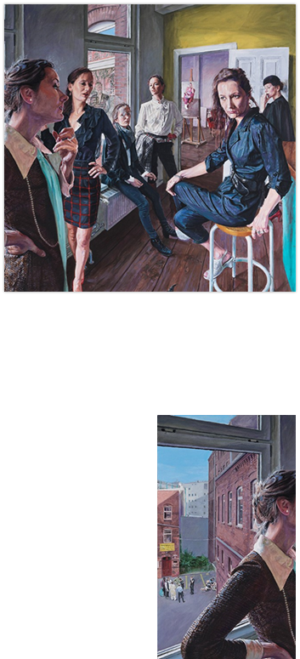
Dvije točke gledišta Prvi plan - radnja koja se odvija unutar prostora Drugi plan - radnja koju vidimo kroz prozor

Slide 10
Kompozicija i raspored motiva - Dijagonalna kompozicija -Fokus je na ženi u desnom dijelu slike - Atmosfera je prigušena - Intimizam koji se proteže na hrvatskoj sceni krajem 19. st. uočljiv je kroz suvremene predmete (lampa, naslonjač) - Naziru se elementi svakodnevnog života

Slide 11
- Radi se o jednom modelu , Artukovićevoj prijateljici Jeannine Simon - Ona kao kostimograf i scenograf ima velik fundus odjeće različitih stilova koje su koristili kako bi dobili razlike u karakteru likova ( tj. jednog lika koji glumi više likova, kazališe)

Slide 12
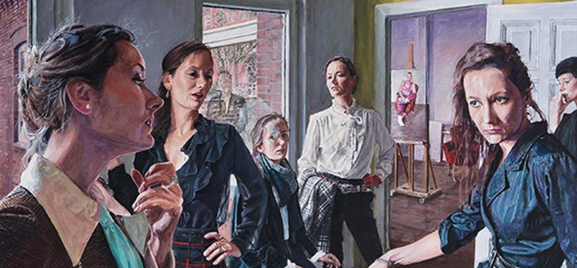
- Umjetnik se bavi propitivanjem karaktera i osobnosti kroz jedan lik - Utjecaj ekspresionizma vidljiv je i kod psiholoških promjena portreta na slici (sjeta, zamišljenost, duboko razmišljanje... ) - Postmodernizam je naglašen u stilu i načinu slikanja poštujući „ realan prikaz figura i prostora” - Vidljiv utjecaj bujice avangardnih pravaca prve polovice 20.st

Slide 13
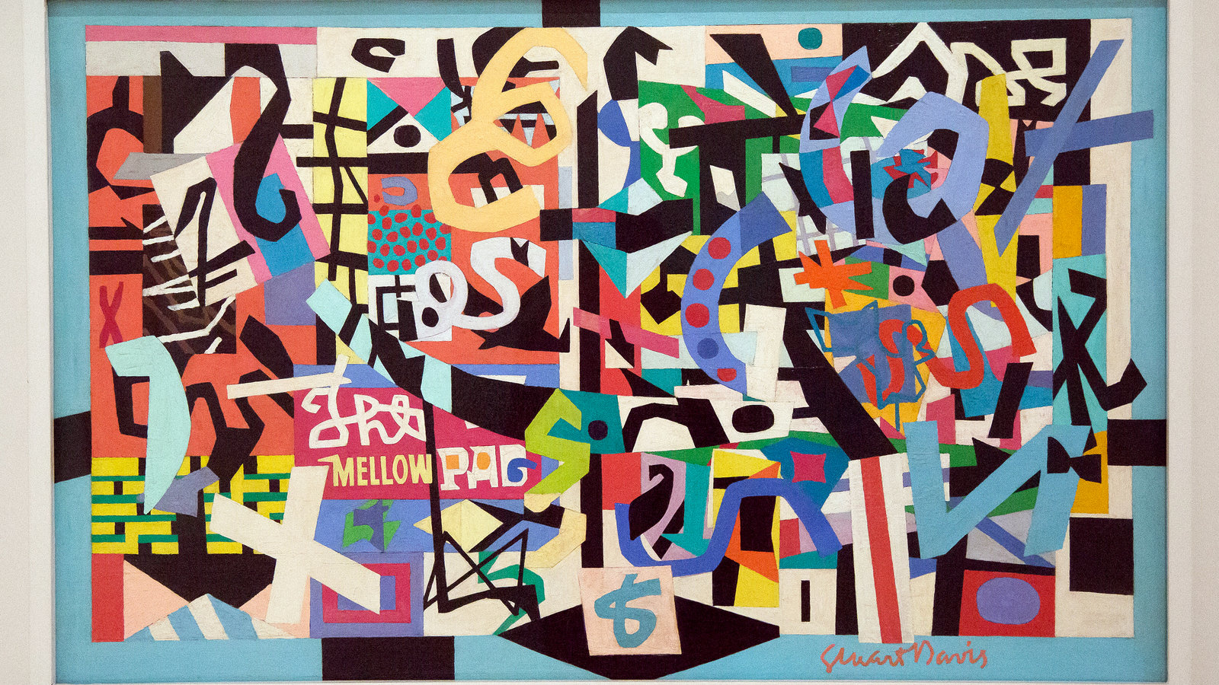
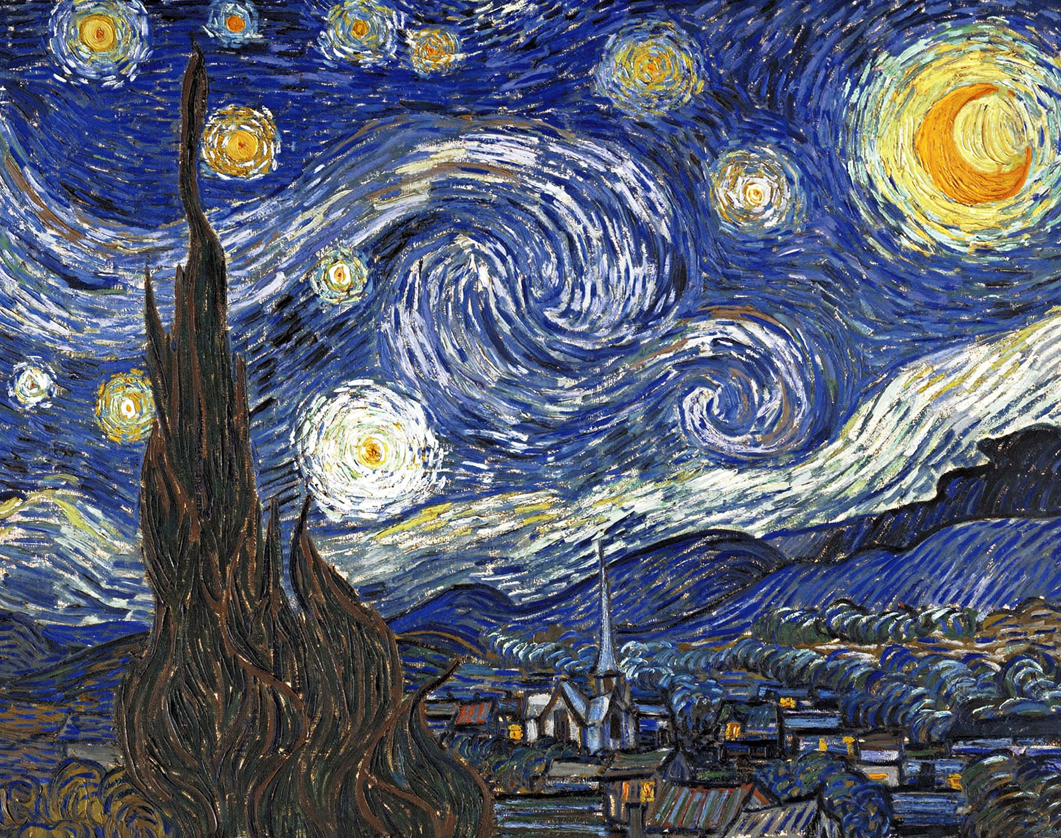
Postmodernizam i modernizam - Modernizam je trend u umjetnosti koji karakterizira odstupanje od prethodnog povijesnog iskustva umjetničkog stvaralaštva - Postmodernizam nije samo trend u umjetnosti, on se suprotstavlja realizmu, poriče norme i koristi gotove oblike - Postmodernizam je nastao na temelju modernizma, koji je nekad odbijao klasike , sve akademsko , ali se na kraju i sam preselio u kategoriju klasične umjetnosti - Temeljio se na ideji kako nema mnogo razlike između kopije i izvornog djela - Umjetnici su stvarajući slike promišljali, te transformirali ono što je već bilo stvoreno

Slide 14
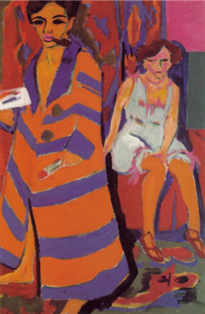
- Kroz ovo djelo vidljiv je utjecaj njemačkih ekspresionističkih slikara kao što su Ernst Ludwig Kirchner, Emil Nolde i Erich Heckel koji su bili članovi grupe Die Brücke (Most) osnovane u Dresdenu 1905. g - Na desnom djelu slajda uspoređena je Lovrova slika „ Rasprava u atelijeru ” sa slikom „ Autoportret s modelom ” Ernsta L. Kirchnera 1907. - Za razliku od Kirchnera, Lovro kod svojih likova ističe individualizaciju i osobnost - Kirchner uključuje ​​afričke utjecaje u svoje djelo (negrizam) - Kod načina na koji je naslikano lice vidimo poveznice s afričkim maskama

Slide 15
„ Klasično slikarstvo mi je zanimljivo kao slikaru radi tehničke strane, budući da je po mom mišljenju jedan stari zanat i ja njegujem tu zanatsku stranu, a avangardni pravci prošlog stoljeća su duhovna hrana. Jedan malo drugačiji način inspiracije, gdje prerađujući nešto što je radikalno avangardno ( bilo u svoje vrijeme) u nešto što je po svom formalnom izgledu klasično slikarstvo, dobivam nove mogućnosti u starom mediju. ” - Lovro Artuković

Slide 16
Rukopis/ faktura - Slika je većinskim djelom slikana vrlo realistično ali utjecajem ekspresionizma detalji se gube - Detalji su prepoznatljivi ali pretvaraju se u apstrahizam

Slide 17
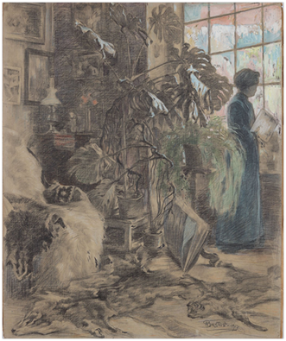
Rukopis/ faktura - Brzi potezi kista kod slike aludiraju na prisutnost impresionizma kojeg poprima direktno od Vlahe Bukovca kod kojeg je Bestall učila slikati
Vlaho Bukovac

Slide 18
Zahvaljujemo na pozornosti
ŠPUD, Pula
Učenice: Nika Orel, Maja Maržić, Lina Cukrov
Mentor: Nastasja Cimperšek

